Slide 1
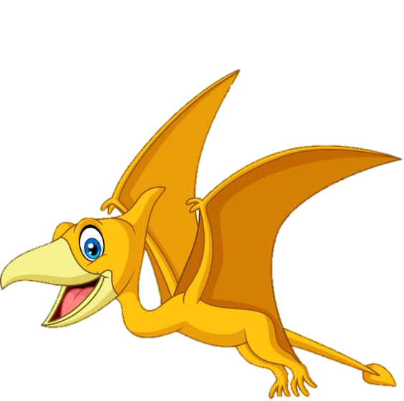
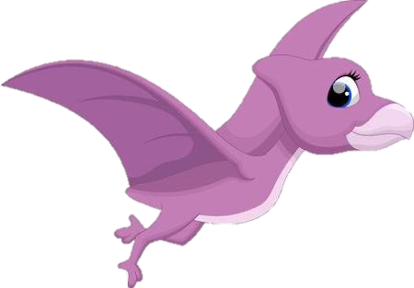

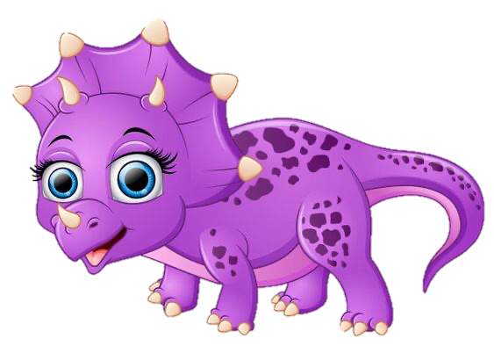
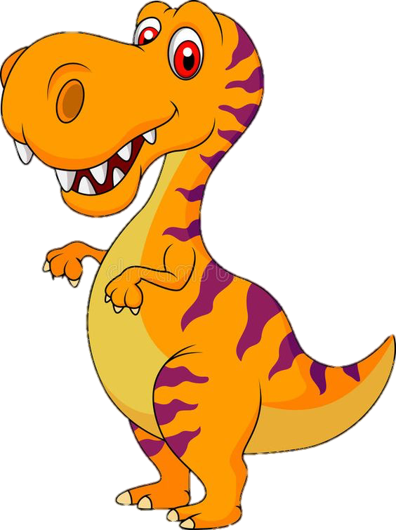
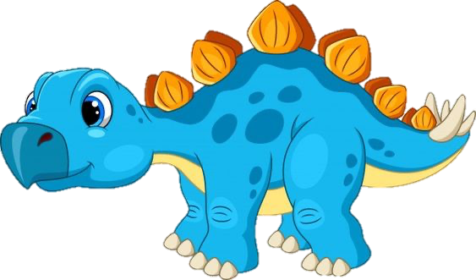

Slide 2
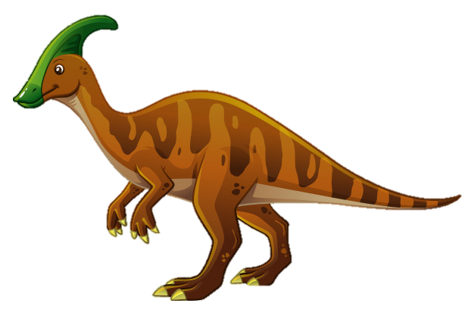
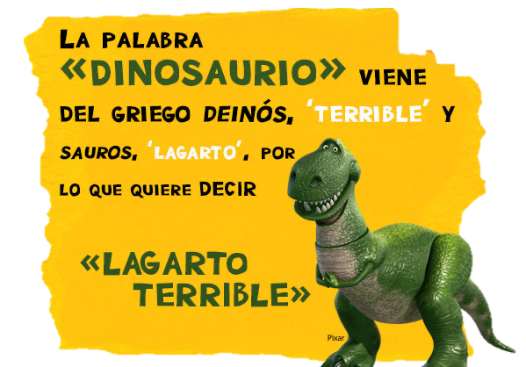

Slide 3



Slide 4

Hoy conoceremos
Características
¿En dónde vivieron?
¿Cómo se desplazaban?
Alimentación
¿por qué ya no existen?
Reproducción

Slide 5
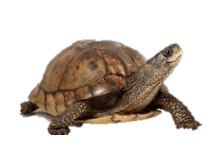
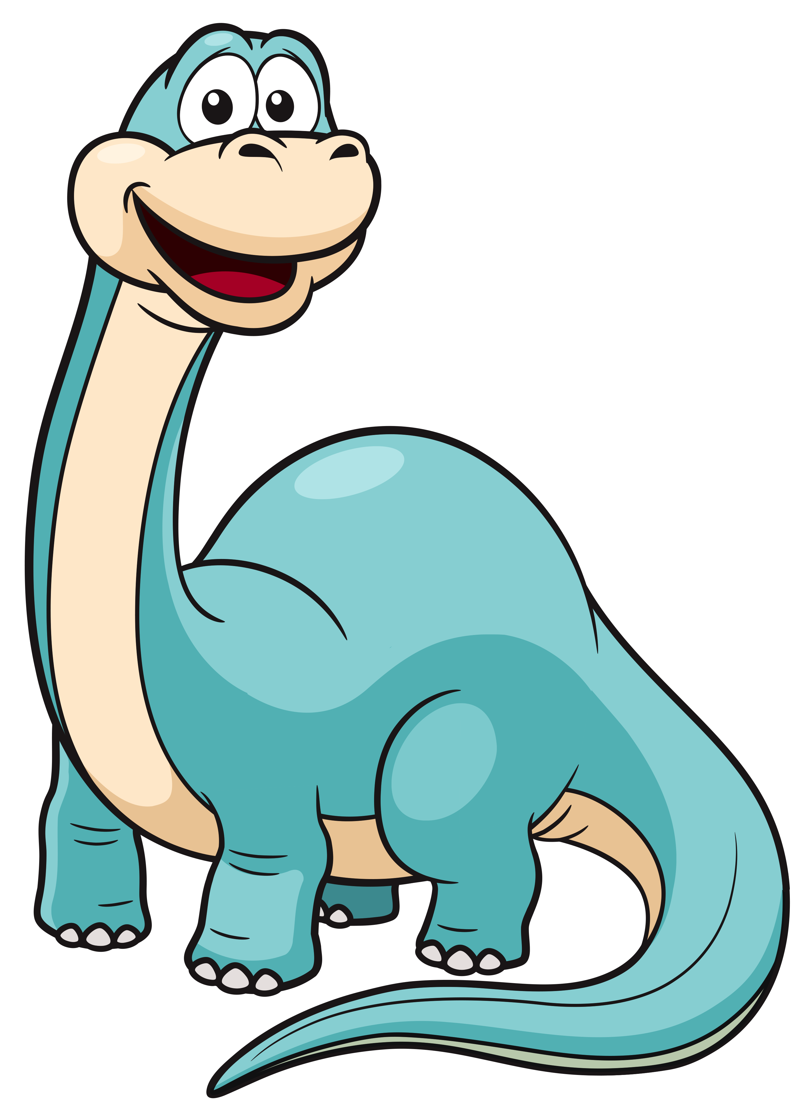
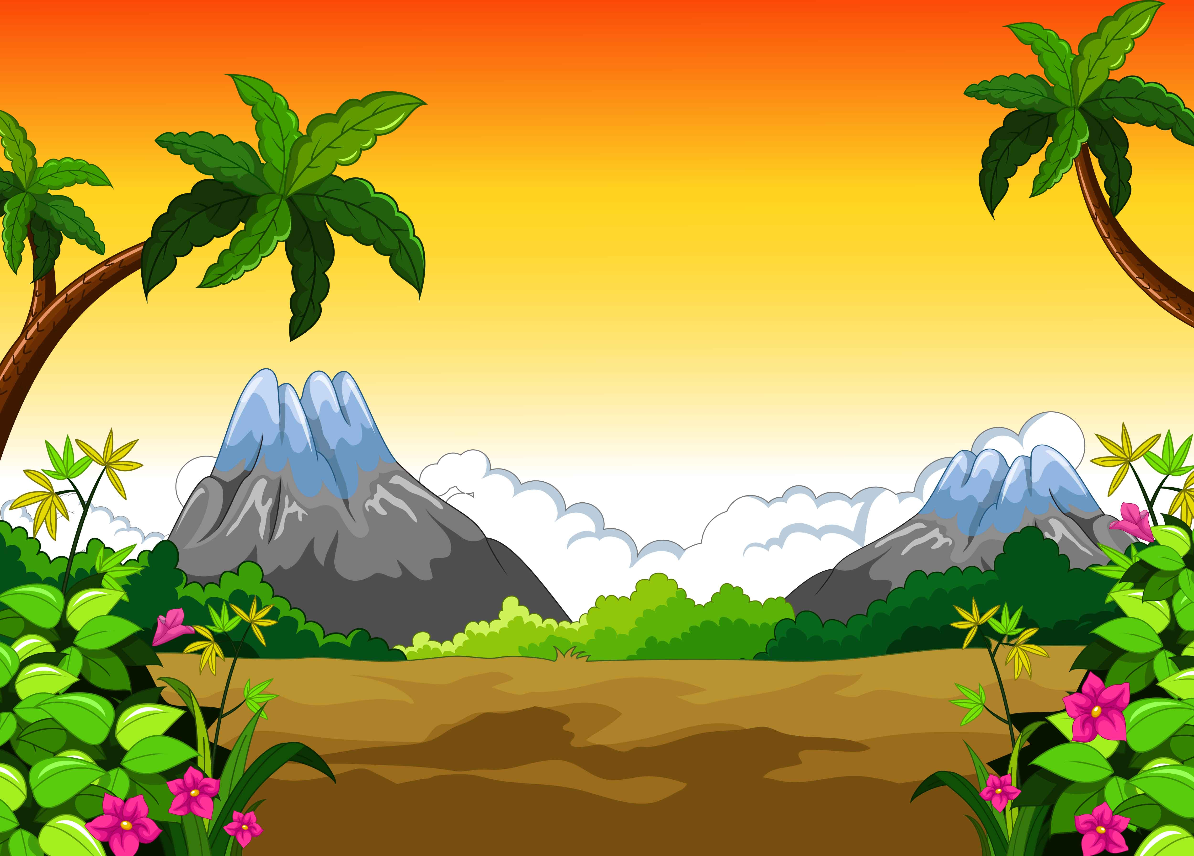
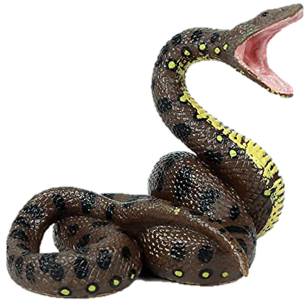
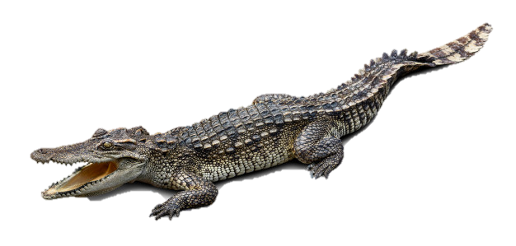
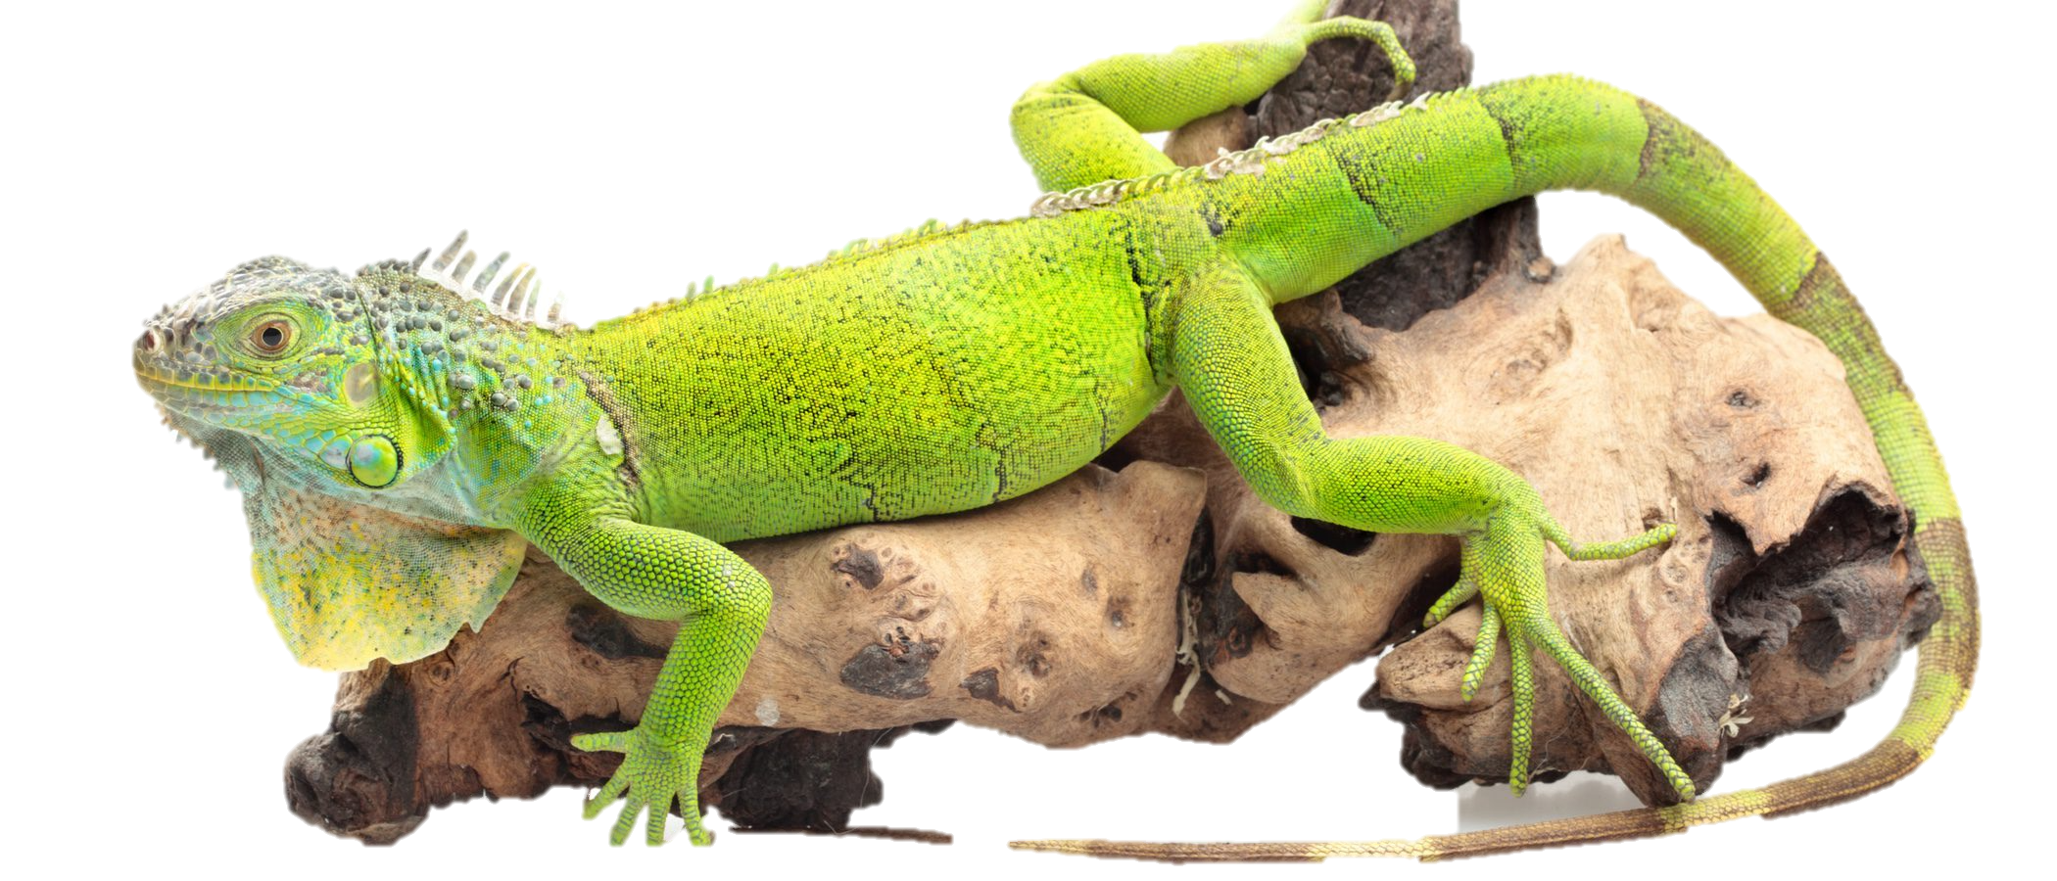
ERAN REPTILES CON PIEL ESCAMOSA Y DURA

Slide 6
HABITARON LA TIERRA
HACE 65 MILLONES DE AÑOS ANTES QUE LOS HUMANOS

Slide 7
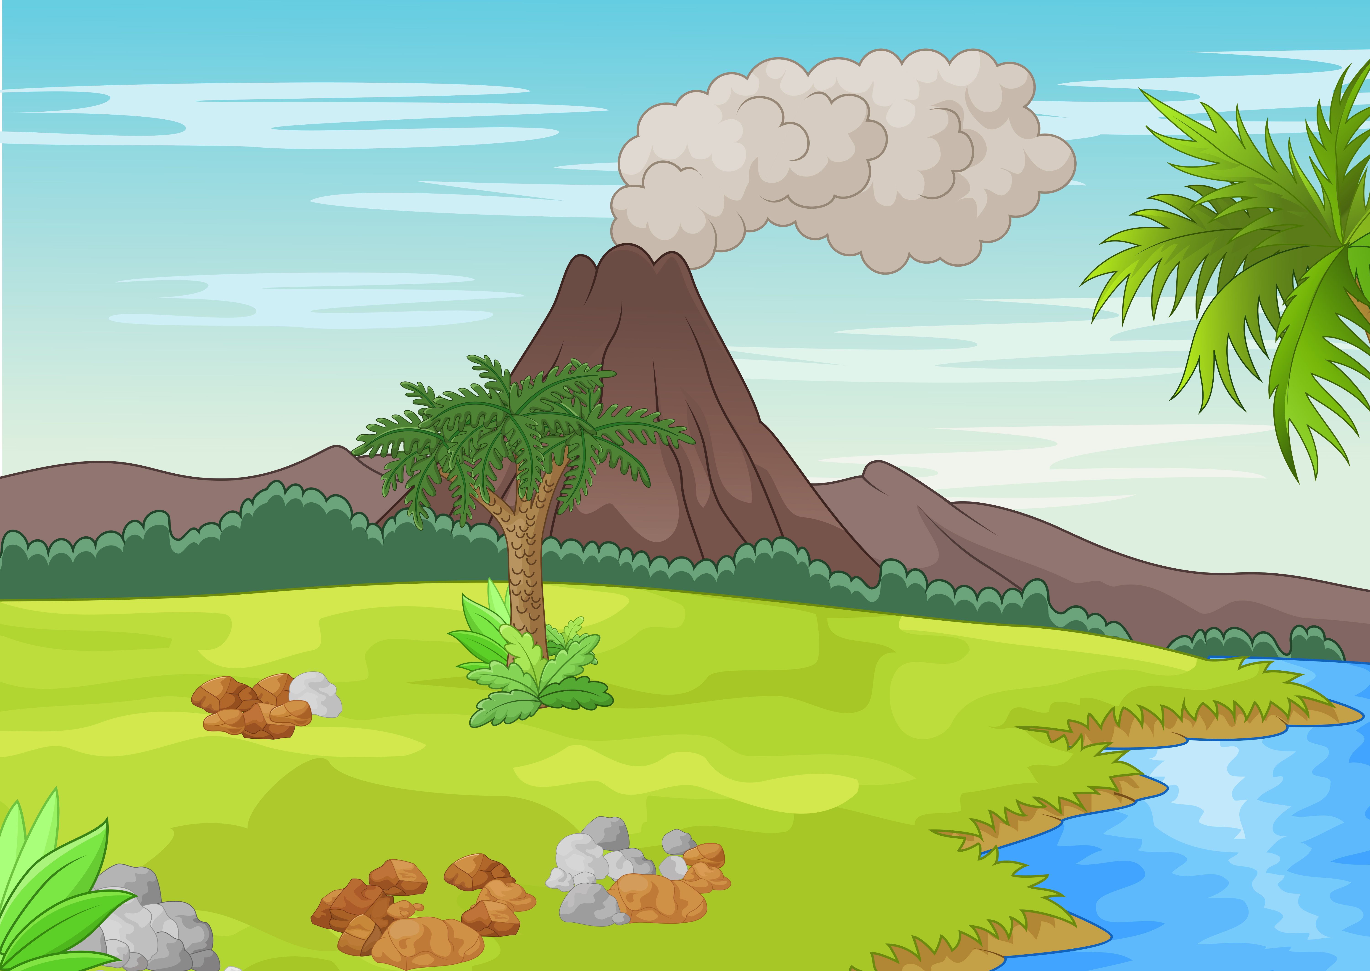
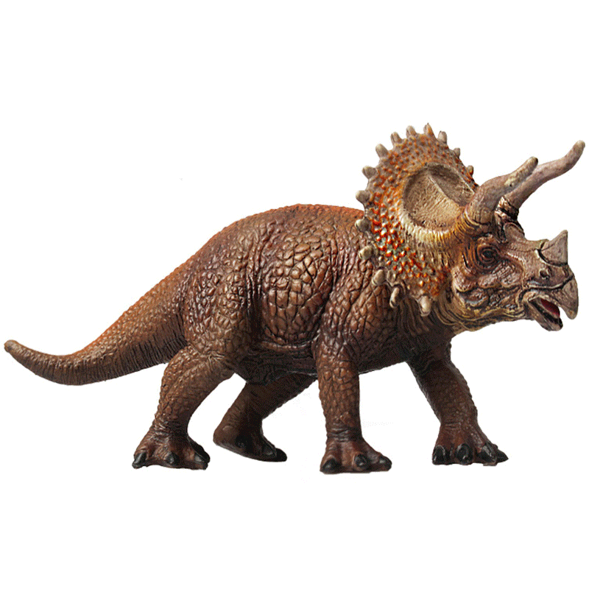
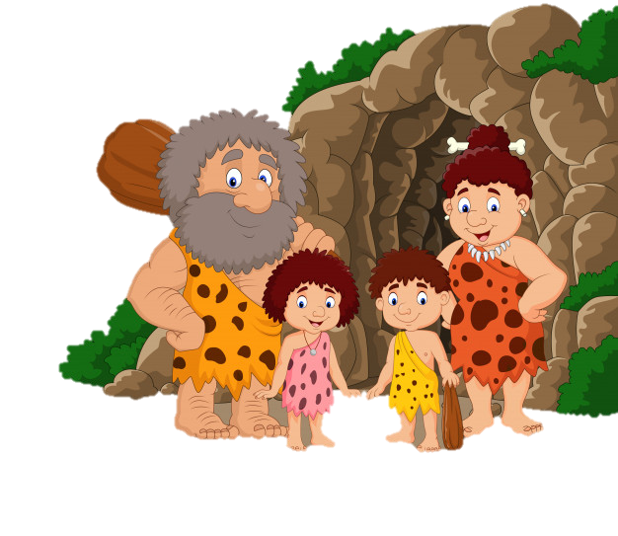
LOS DINOSAURIOS Y HUMANOS NO HABITARON JUNTOS

Slide 8
EXISTIAN DIFERENTES
TIPOS DE
DINOSAURIOS

Slide 10
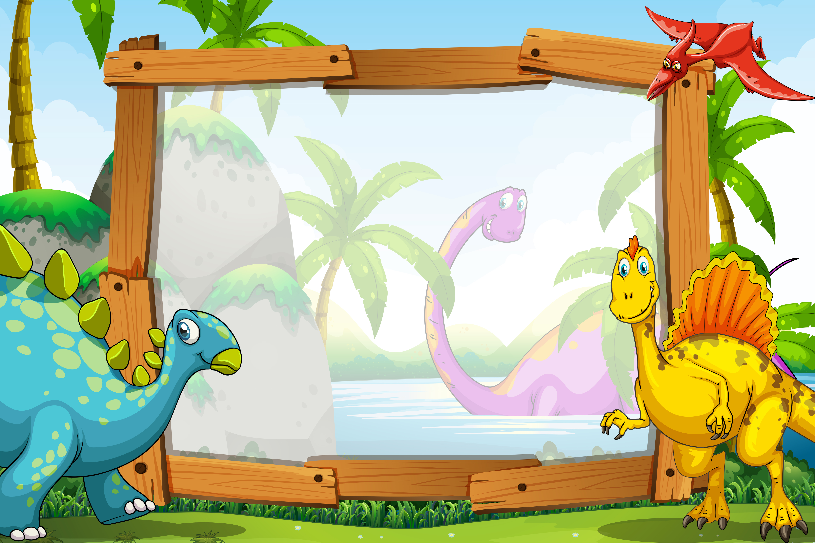
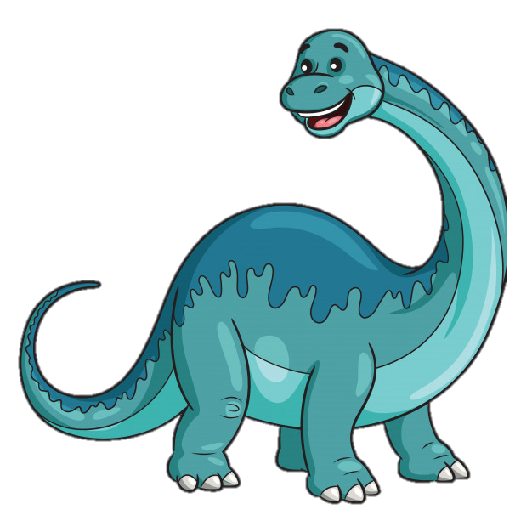
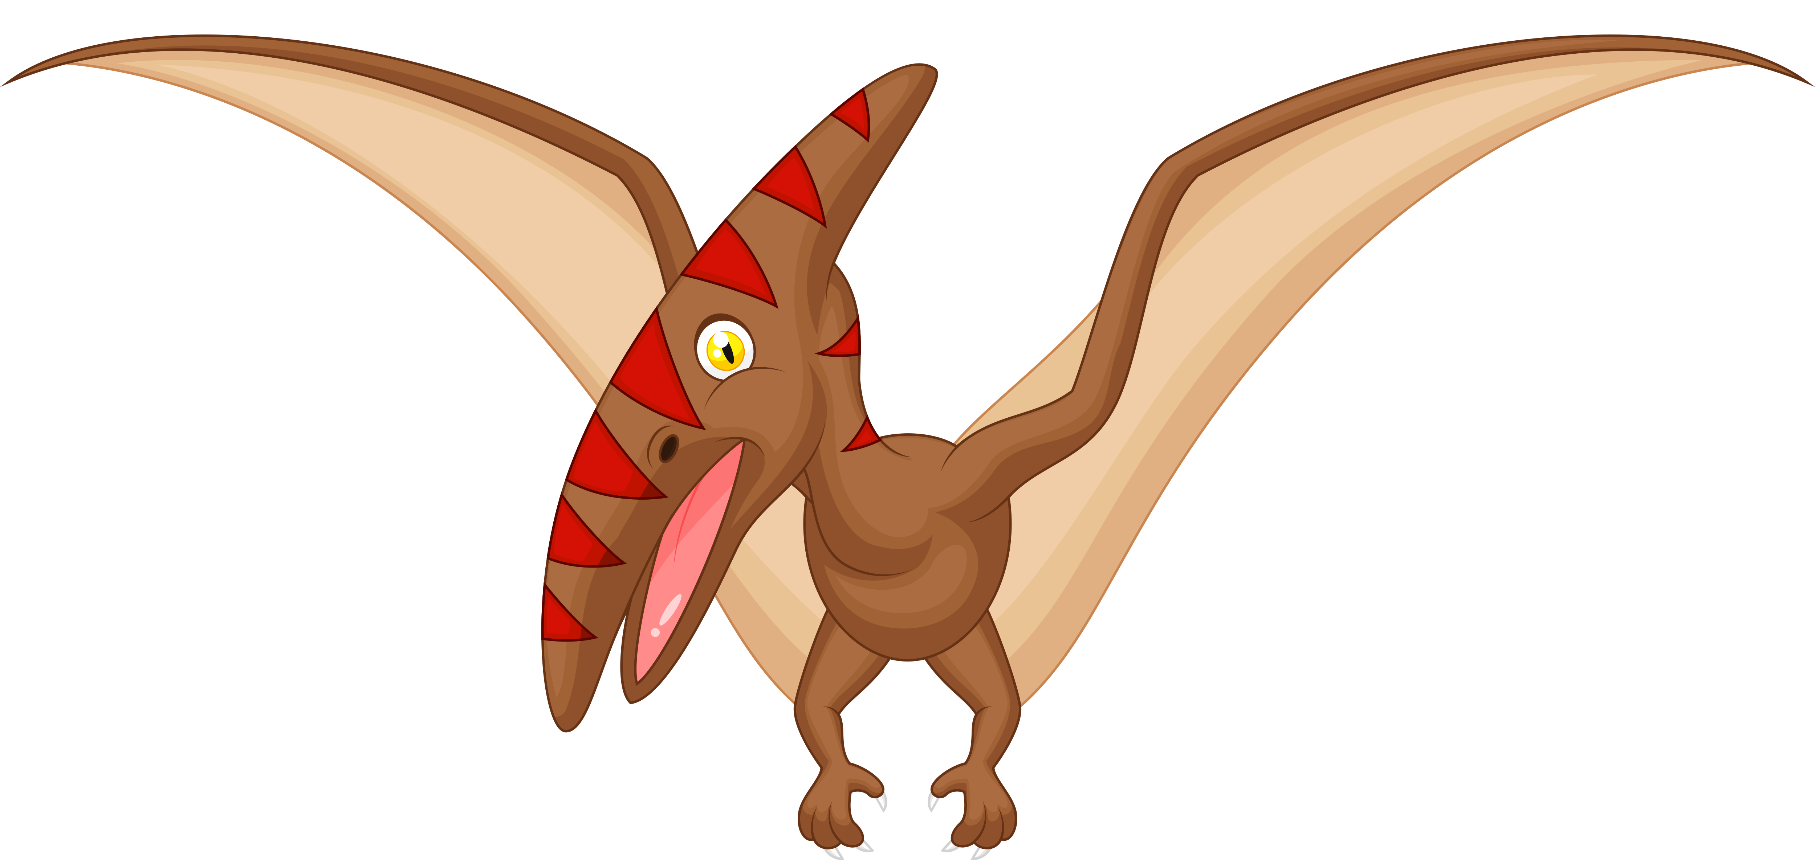
ALGUNOS TENIAN ALAS, CUERNOS, OTROS ANDABAN SOBRE SUS CUATRO PATAS, ALETAS, CUELLOS LARGOS
BRONTOSAURIO
PTERODÁCTILO
TRICERATOPS
ESTEGOSAURIO
HYDROTEROSAURIO

Slide 11
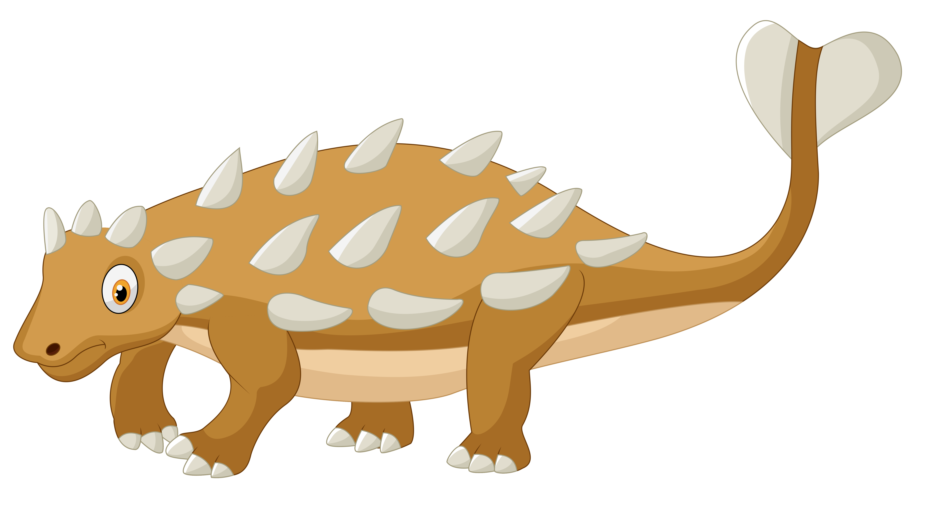
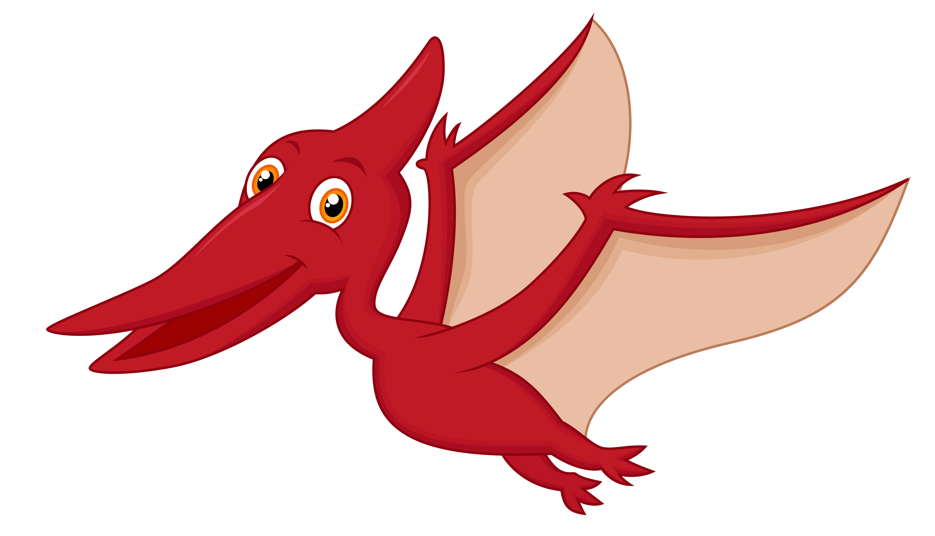
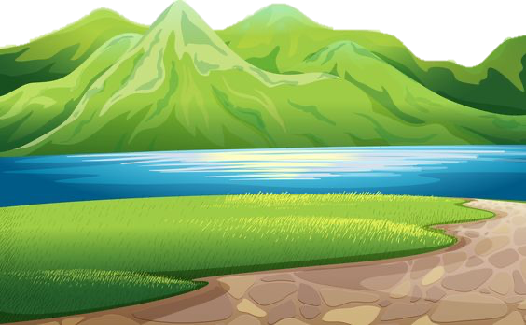
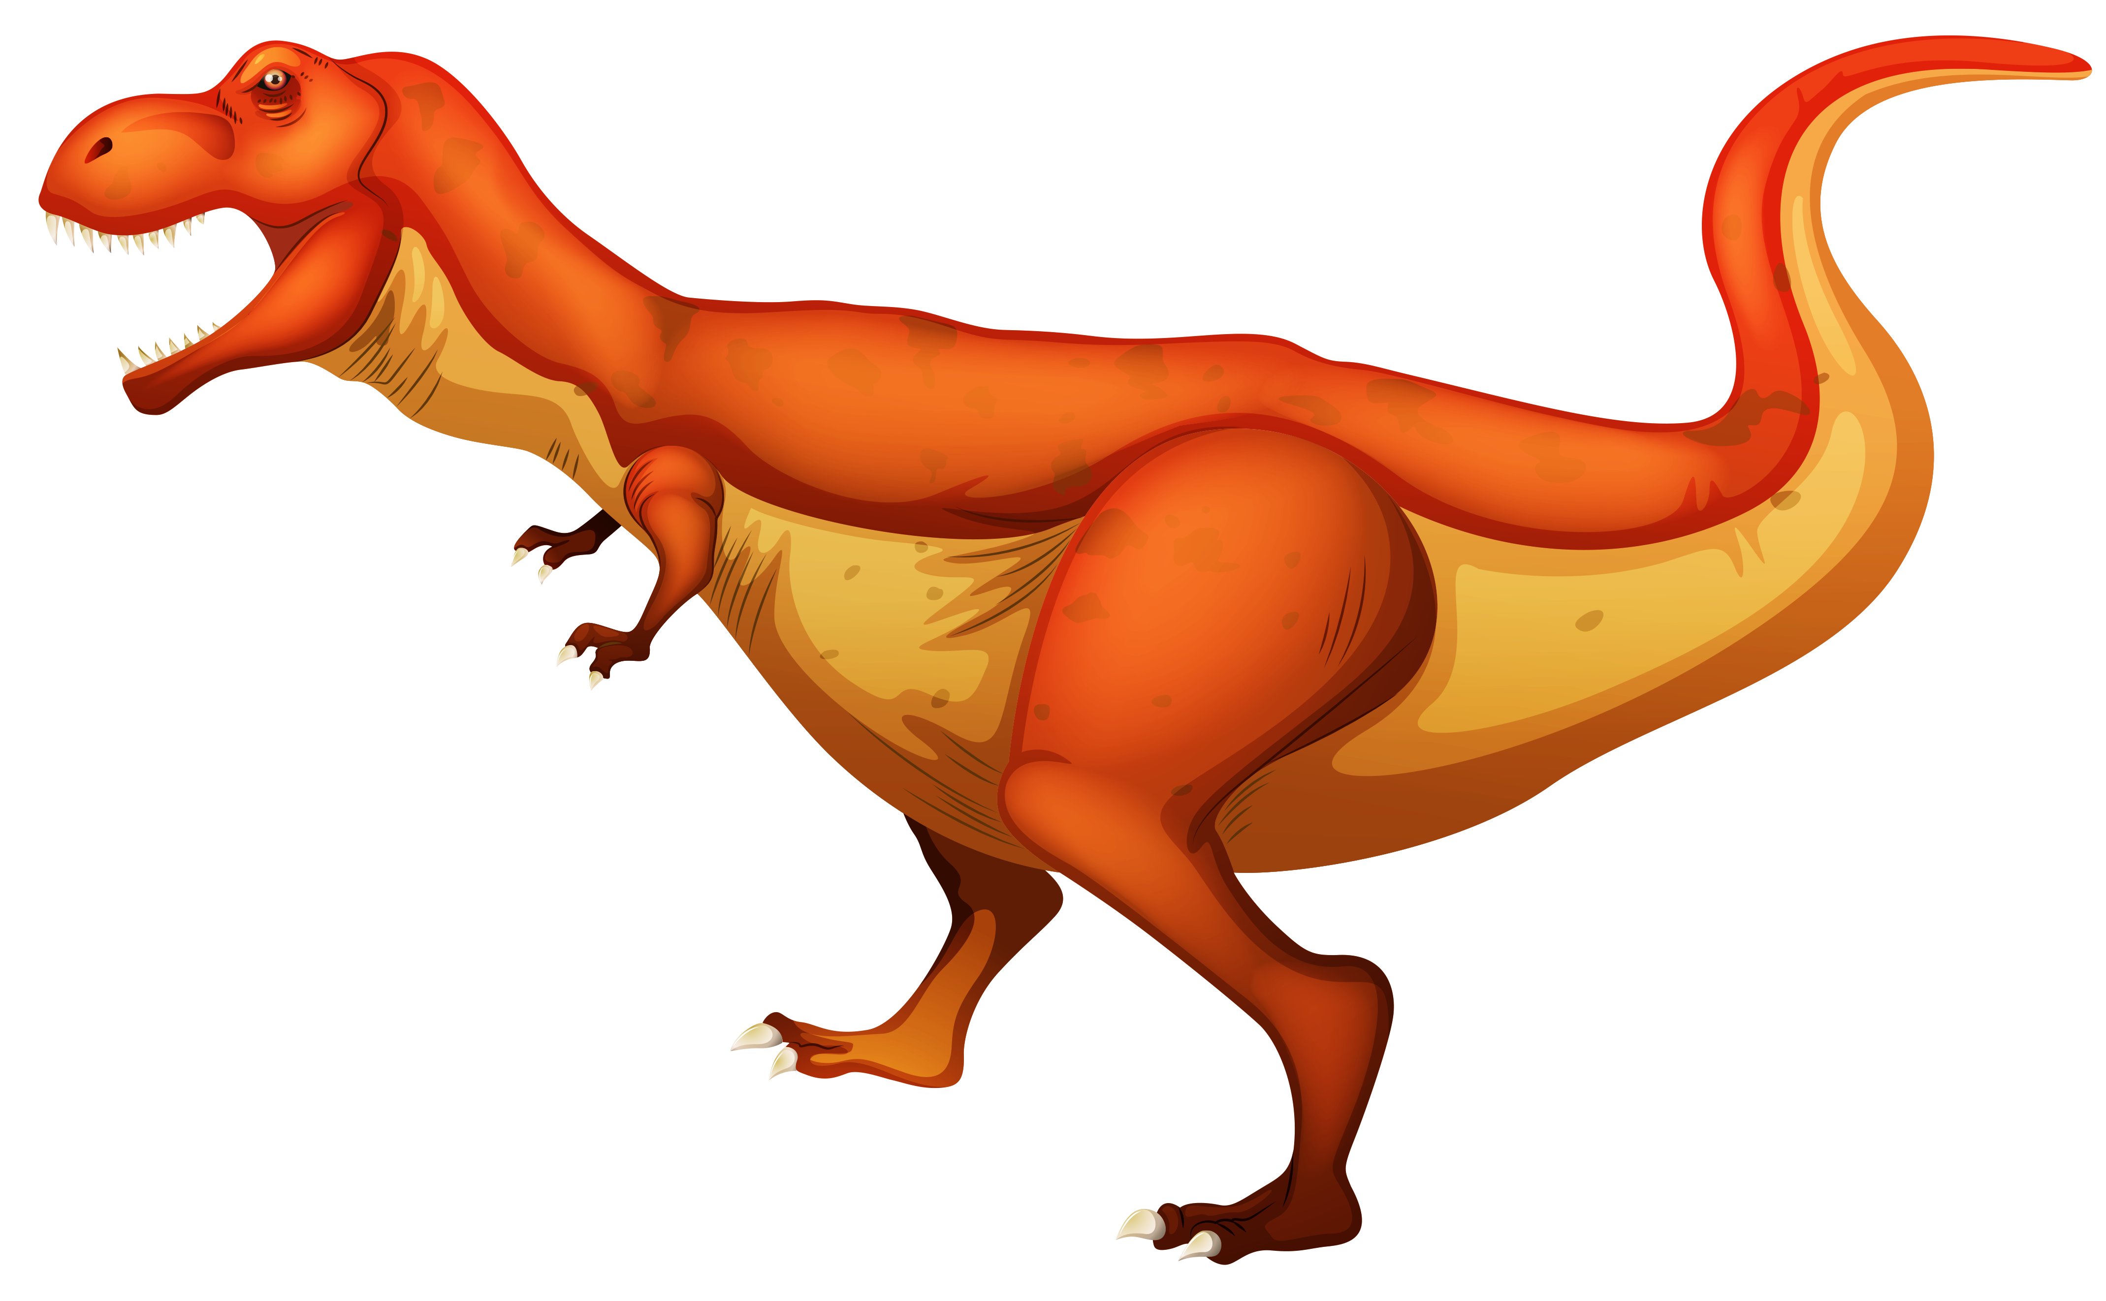
Se desplazaban según las características de su cuerpo

Slide 12
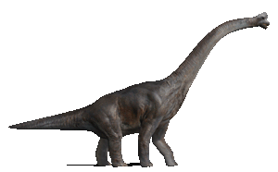
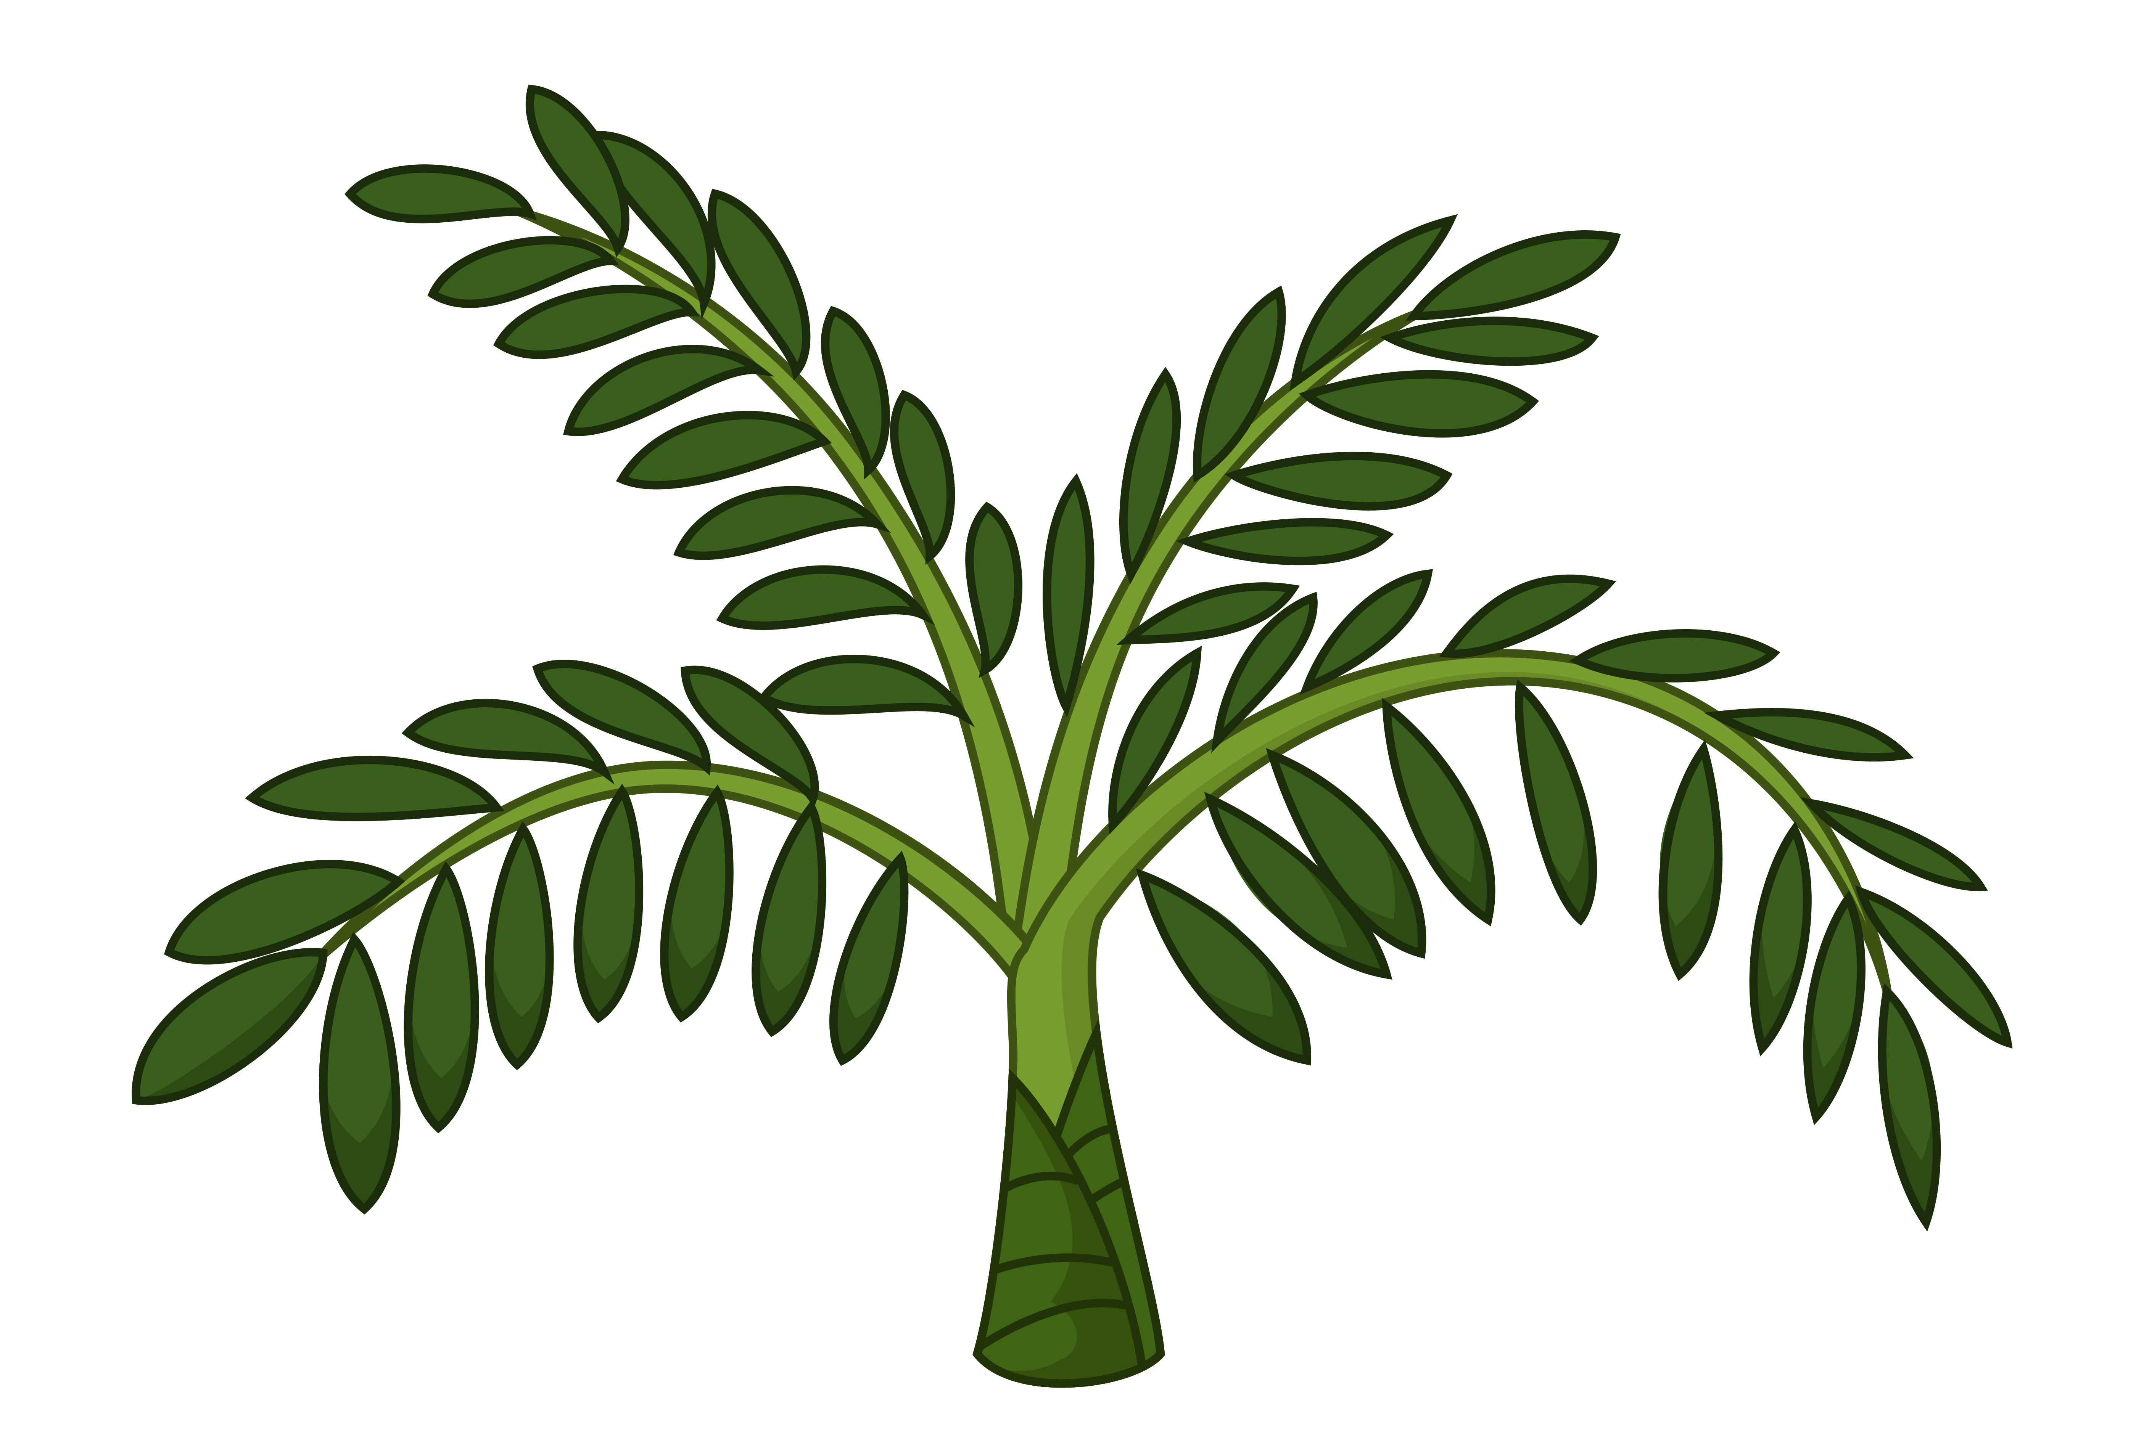
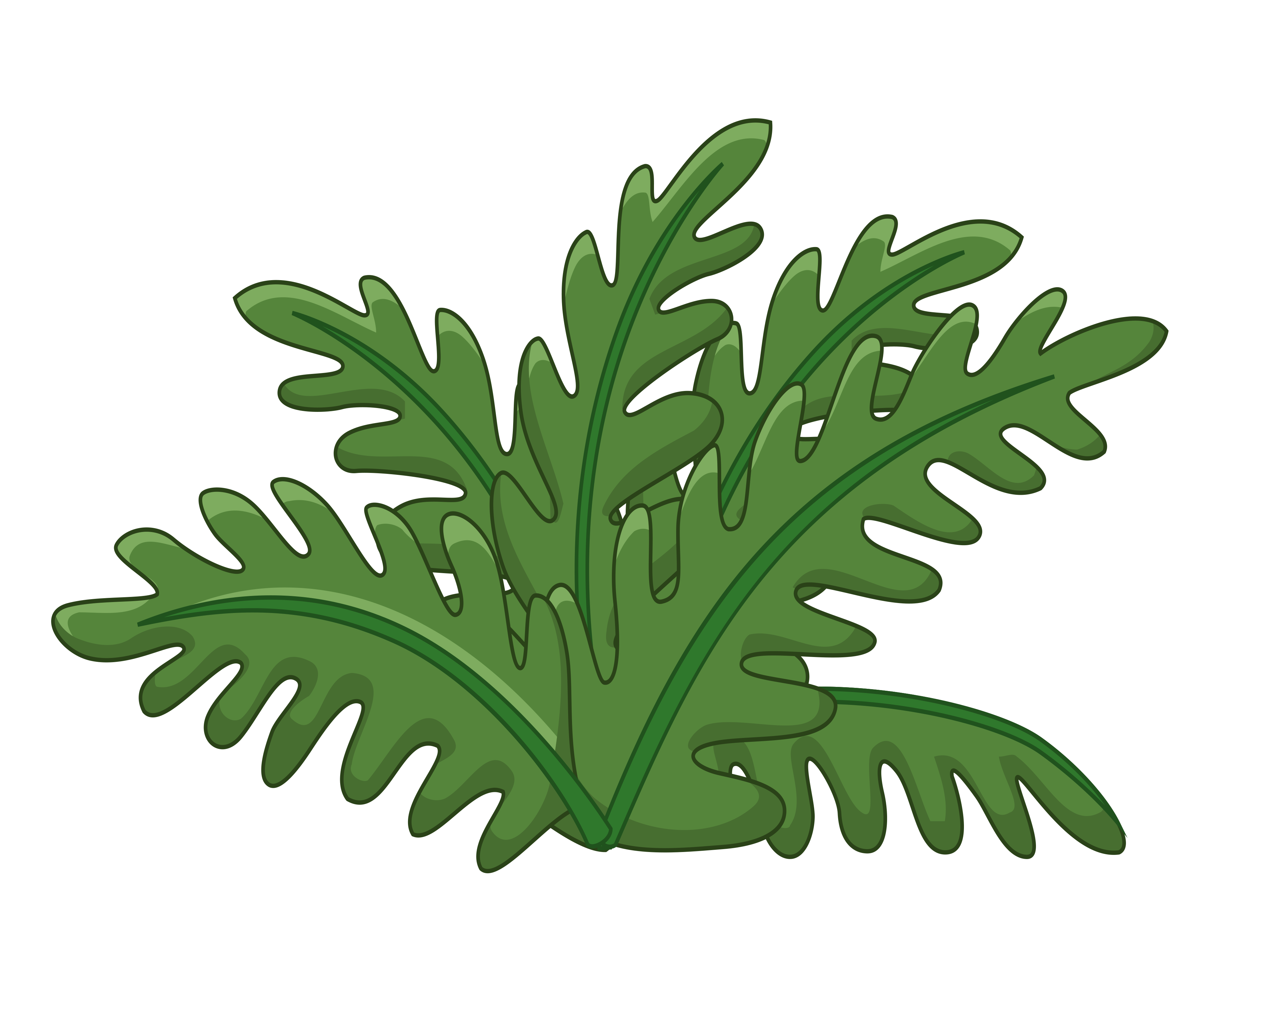
ALGUNOS DINOSAURIOS SE ALIMENTABAN DE HIERVAS (HERVIVOROS)

Slide 13
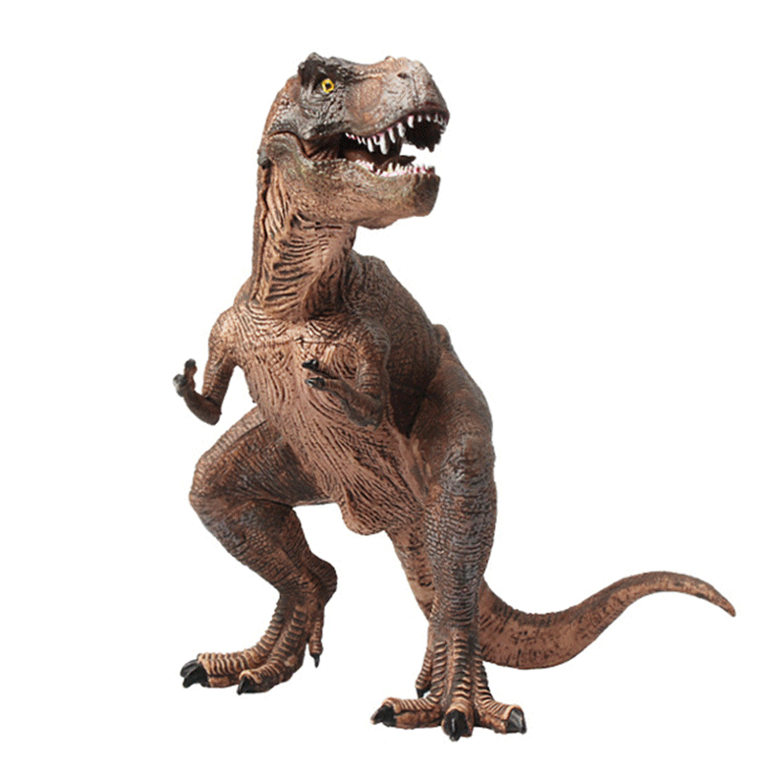
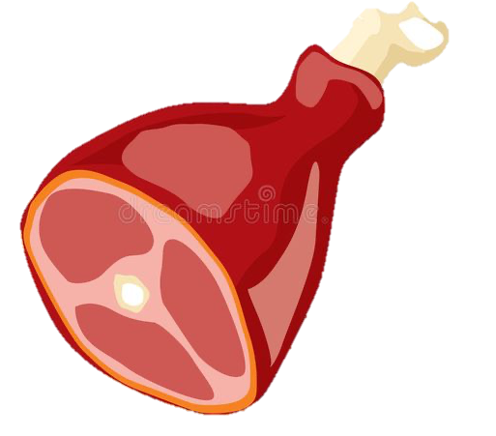
OTROS SE ALIMENTABAN DE LA CARNE DE DINOSAURIOS MAS PEQUEÑOS (CARNIVOROS)

